Slide 1

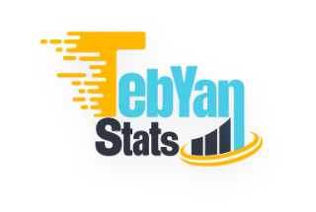

التحليل الإحصائي للبيانات
من المفاهيم الأساسية إلى اتخاذ القرارات الاستراتيجية المبنية على الأدلة والبراهين

Slide 2


المحور الأول
مفهوم التحليل الإحصائي وأهميته
عملية تحويل الأرقام والبيانات الخام الصامتة إلى معلومات قيمة ومعرفة علمية تدعم صناعة القرار وتكشف الأنماط الخفية.

Slide 3




أفرع علم الإحصاء الرئيسية
2. الإحصاء الاستدلالي (Inferential)
1. الإحصاء الوصفي (Descriptive)
يهدف إلى استقراء النتائج واتخاذ قرارات بشأن المجتمع الكامل بناءً على تحليل عينة ممثلة. يشمل اختبار الفرضيات، التنبؤ، والانحدار وتحديد فترات الثقة.
يهدف إلى تنظيم البيانات وتلخيصها وعرضها بصورة مبسطة دون تعميم. يتضمن قياس النزعة المركزية (المتوسط، الوسيط، المنوال) ومقاييس التشتت (الانحراف المعياري والتباين).

Slide 4
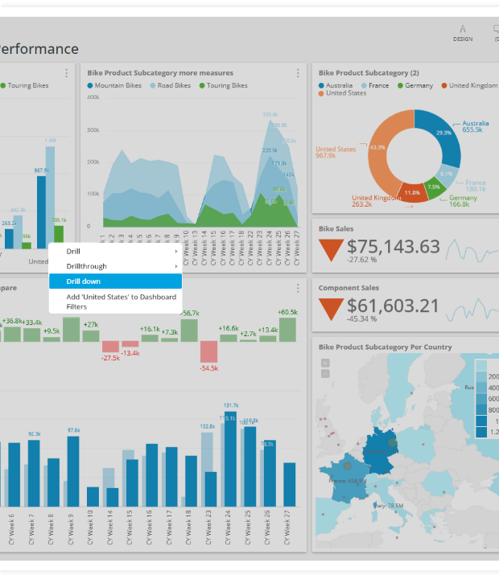
قيمة التحليل الإحصائي
تحويل البيانات إلى قرارات ذكية
تساعد النمذجة الإحصائية المؤسسات والباحثين على تقليل نسبة المخاطرة والتعامل مع عدم اليقين بأسلوب علمي وموثوق.
من خلال قراءة التوجهات المستقبلية واكتشاف العلاقات بين المتغيرات، يصبح التحليل الإحصائي المحرك الأساسي للتطوير والابتكار في مختلف القطاعات.

Slide 5








خطوات عملية التحليل الإحصائي
4. تفسير النتائج
3. معالجة البيانات
2. تنظيف البيانات
1. جمع البيانات
تحويل المخرجات الرقمية إلى توصيات وقرارات عملية قابلة للتطبيق.
تطبيق الاختبارات والنماذج الإحصائية المناسبة لمرمى الدراسة.
معالجة القيم المفقودة والمتطرفة وتنظيف أخطاء الإدخال لضمان الدقة.
تحديد العينة واستخدام أدوات القياس كالإستبيانات والأجهزة والملاحظة المباشرة.

Slide 6
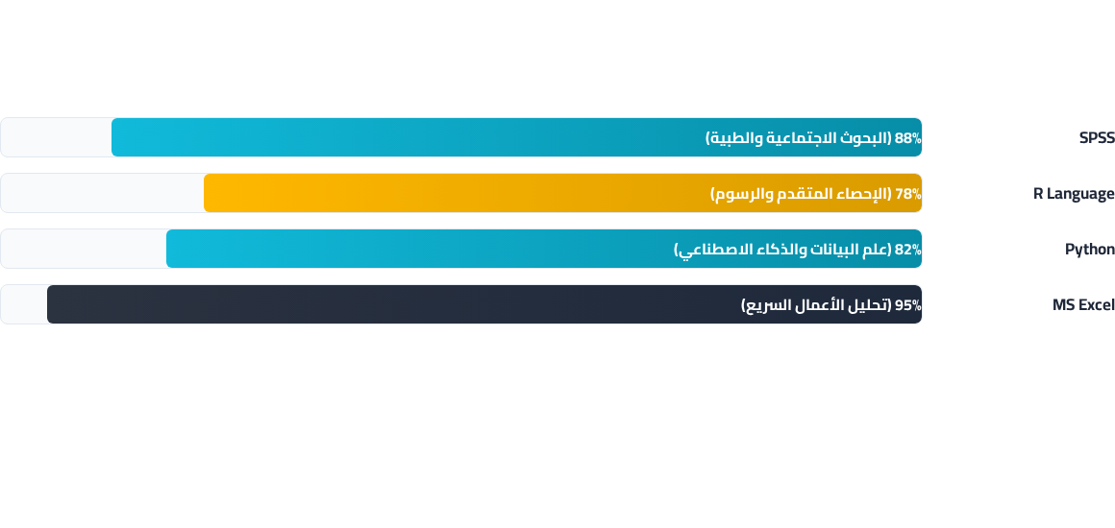
شعبية البرمجيات الإحصائية الأكثر استخداماً

Slide 7


معيار الدقة والمعنوية الإحصائية
القيمة الاحتمالية (P-Value)
تعتبر النتائج ذات دلالة إحصائية معنوية إذا كانت القيمة الاحتمالية P-value أقل من 0.05.
يعني ذلك أن هناك فرصة أقل من 5% فقط لكون النتائج المحسوبة قد حدثت بالصدفة المحضة، مما يعزز الثقة في رفض الفرضية الصفرية واعتتماد الفرضية البديلة.
مستوى الثقة القياسي (Confidence Level)

Slide 8

مقارنة بين البرمجيات الإحصائية
البرنامج | سهولة الاستخدام | القدرة الإحصائية | أبرز مجالات الاستخدام
SPSS | سهل جداً (واجهة رسومية) | عالية جداً (علوم اجتماعية وطب) | الأبحاث الأكاديمية والرسائل الجامعية
R | متوسط (يتطلب برمجة) | ممتازة (مكتبات مفتوحة المصدر) | البحوث المتقدمة والنمذجة الأكاديمية
Python | متوسط (لغة برمجة) | شاملة (تكامل مع AI) | تعلم الآلة وعلم البيانات الضخمة
SmartPLS / AMOS | سهل إلى متوسط | متخصص (نمذجة المعادلة الهيكلية) | دراسات العلاقات المعقدة والوساطة

Slide 9
أبرز الاختبارات الإحصائية الشائعة
اختبار (t-test): يستخدم للمقارنة بين متوسطي مجموعتين مستقلتين أو مرتبطتين لمعرفة وجود فروق ذات دلالة.
تحليل التباين الأحادي (ANOVA): يُستعمل عند المقارنة بين متوسطات ثلاث مجموعات أو أكثر في وقت واحد.
تحليل الانحدار (Regression Analysis): يُستخدم لدراسة أثر متغير أو أكثر على متغير تابع والتنبؤ بالقيم المستقبلية.
اختبار مربع كاي (Chi-Square): يقيس العلاقة والاستقلالية بين المتغيرات الاسمية أو الوصفية.

Slide 10




خريطة طريق البحث الإحصائي
4. التقرير النهائي
2. تصميم العينة
عرض الجداول والرسوم البيانية وكتابة المناقشة والتوصيات.
اختيار حجم ونوع العينة (عشوائية أو طبقية أو غير احتمالية).
3. إجراء التحليل
1. صياغة الفرضيات
تطبيق الاختبارات الإحصائية والتأكد من تحقق الشروط.
تحديد أسئلة الدراسة وتحديد الفرضية الصفرية والبديلة.

Slide 11
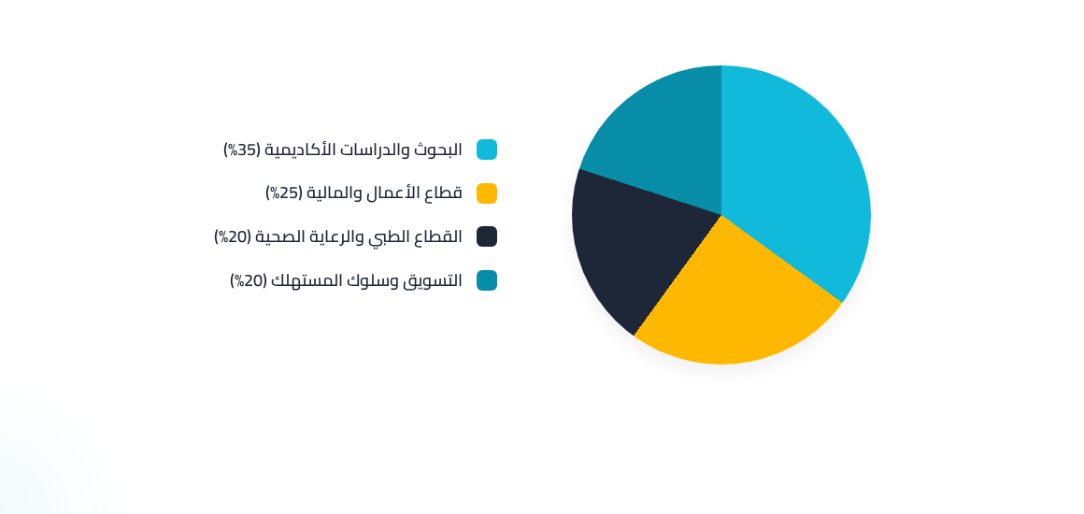
توزيع مجالات تطبيق التحليل الإحصائي

Slide 12


تبيان للإحصاء - TebYan Stats
نحن هنا لمساعدتك في معالجة بياناتك وتحويلها إلى معرفة علمية واضحة ودقيقة
استشارات إحصائية متخصصة
info@tebyanstats.com
www.tebyanstats.com

Slide 13

Image Sources
https://www.kyubit.com/Images/Analytical-Dashboard/Analytical-Dashboard.png
Source: www.kyubit.com

